Slide 1
Misurare la biodiversità

Slide 2
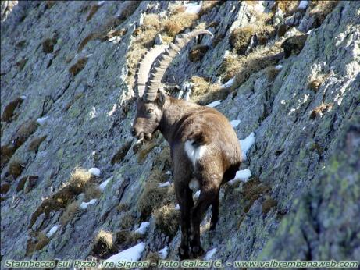
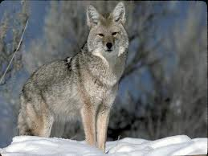
Diversità genetica
Molto importante ma richiede molto tempo e risorse per essere misurata accuratamente
È di grande interesse per la conservazione di singole specie minacciate di estinzione

Slide 3
Diversità specifica
Tutte le misure di diversità specifica si basano sul concetto di specie come unità primaria delle comunitá
Quante specie ci sono e come varia la loro abbondanza?

Slide 4
Diversità specifica
Comunità A
Comunità B
n=7
n=1
n=2
n=2
n=4
n=1
n=3
n=2
n=3
Due aspetti principali: numero di specie e abbondanza relativa
Ricchezza specifica= numero di specie presenti in un’area
Abbondanza specifica= frequenza relativa di una specie
Indici di biodiversità

Slide 5
Perché confrontare la diversità specifica
1. Definire le ipotesi da testare
2. Definire la scala spaziale
3. Campionare le comunità
DATI
4. Confrontare le comunità usando degli indici di diversità

Slide 6
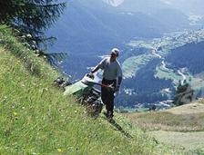
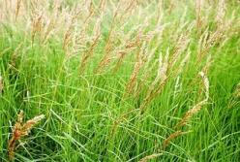
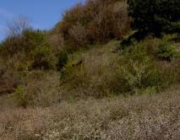
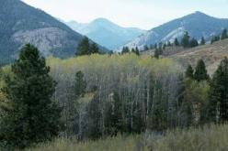
1. Definire le ipotesi da testare
Perché vogliamo confrontare delle comunità?
1. Le ipotesi da testare spesso derivano da richieste di valutazioni di impatti
ESEMPIO
La diversitá di specie varia lungo una successione vegetazionale dopo l’abbandono?
Taglio
Abbandono
recente
Abbandono
Foresta
0
3-5
10-15
20-25
Tempo dall’abbandono (anni)

Slide 7
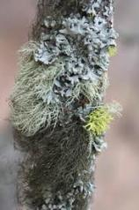
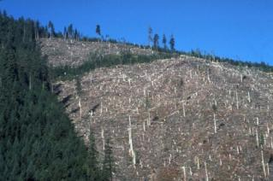
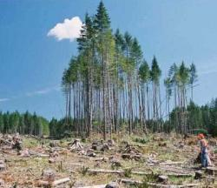
1. Definire le ipotesi da testare
2. Valutare l’efficacia di un intervento
ESEMPIO
La diversità di licheni aumenta se rilascio 50 alberi ettaro dopo il taglio?
Diversità licheni

Slide 8
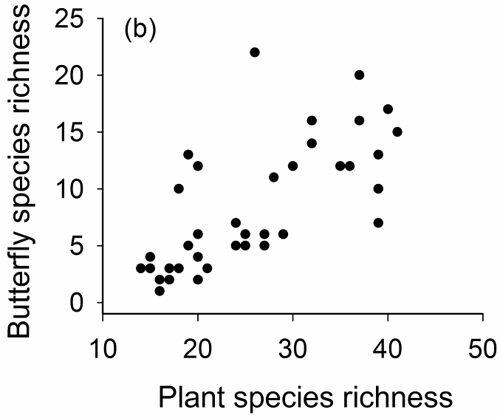
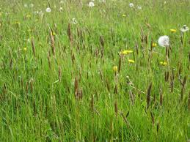
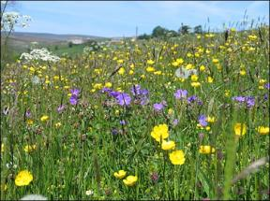
1. Definire le ipotesi da testare
3. Le ipotesi da testare spesso derivano da domande di tipo ecologico
ESEMPIO
La diversità di farfalle è legata alla diversità vegetale?

Slide 9
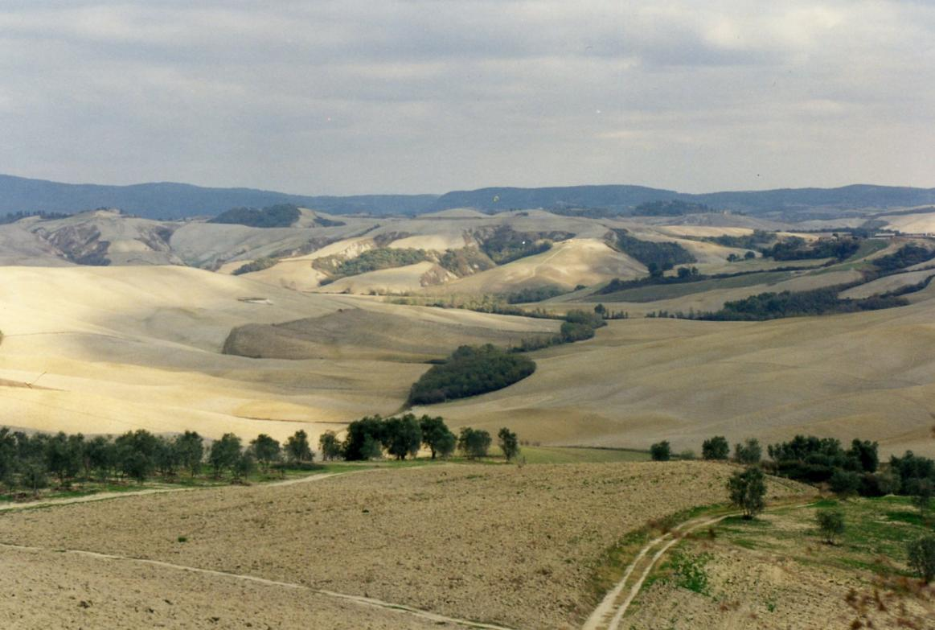
2. Definire la scala spaziale

Slide 10
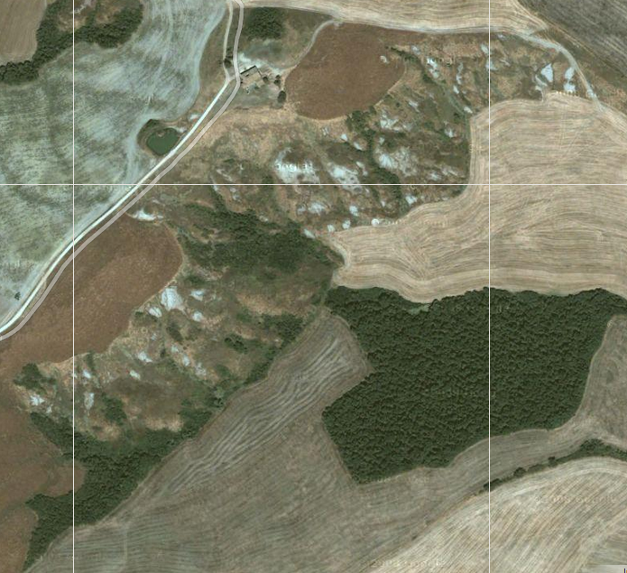
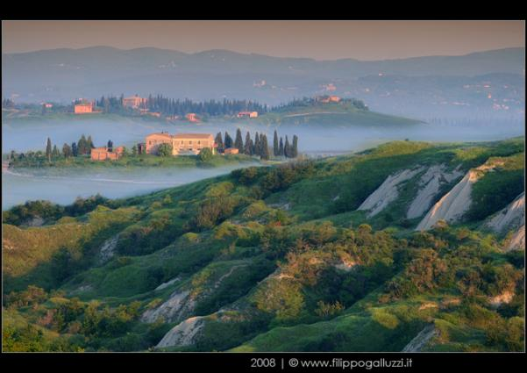
2. Definire la scala spaziale
L’estensione spaziale è spesso definita dalla distribuzione degli habitat

Slide 11
3. Tecniche di campionamento delle comunità
Spesso la comunità è troppo estesa per essere censita completamente
Si individuano delle unità di campionamento
Come scegliere queste unità?

Slide 12
3. Tecniche di campionamento delle comunitá
1. Il gruppo tassonomico determina le tecniche di campionamento
2. Tempo e soldi
3. Enfasi su ricchezza specifica o abbondanza?
Come scegliere la tecnica giusta?

Slide 13
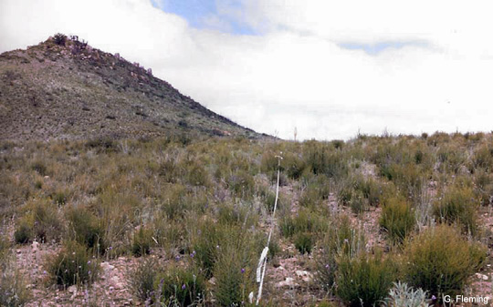
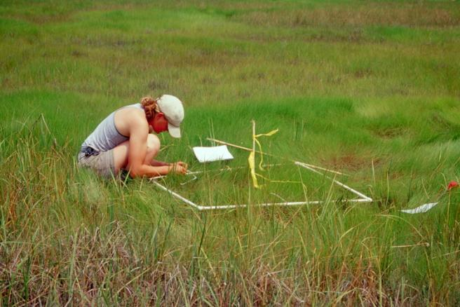
3. Tecniche di campionamento di comunità vegetali
Si utilizzano transetti o plot di varie dimensioni a seconda della struttura della vegetazione
Transetto: copre più superficie, meno accurato per stima di abbondanza
Plot: più accurato nella stima delle abbondanze

Slide 14
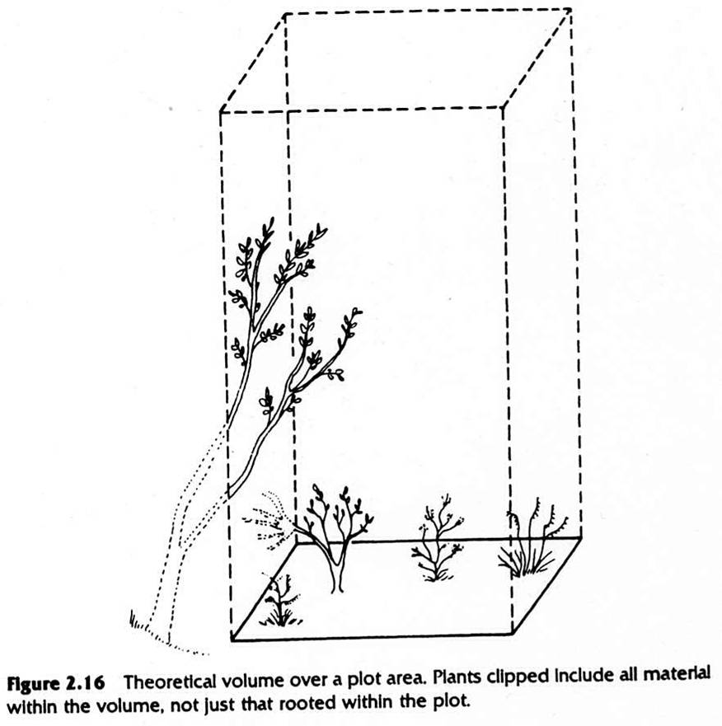
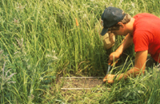
3. Tecniche di campionamento di comunità vegetali
Stima della biomassa
1. Stima a vista
2. Taglio e peso

Slide 15
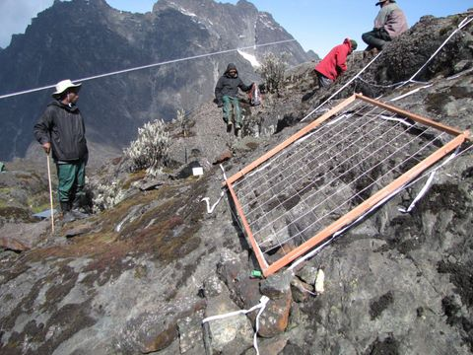
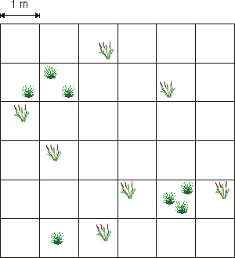
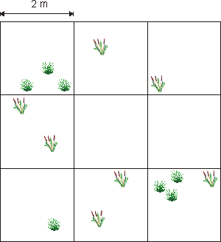
3. Tecniche di campionamento di comunità vegetali
Stima della frequenza (adatto anche per licheni e briofite)

Slide 16
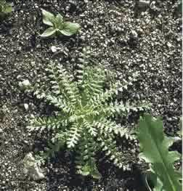
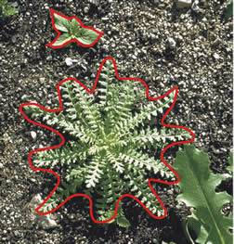
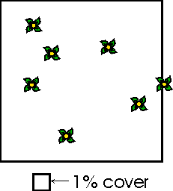
3. Tecniche di campionamento di comunità vegetali
Stima della copertura

Slide 17
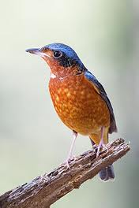
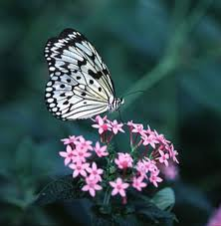
3. Tecniche di campionamento di animali
Al contrario delle piante gli animali sono mobili e rendono più complesso il campionamento!!!
La probabilità di osservazione deve essere simile fra le specie
Tecniche di osservazione diretta
Trappolamento

Slide 18
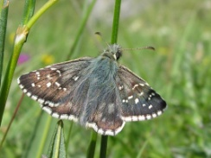
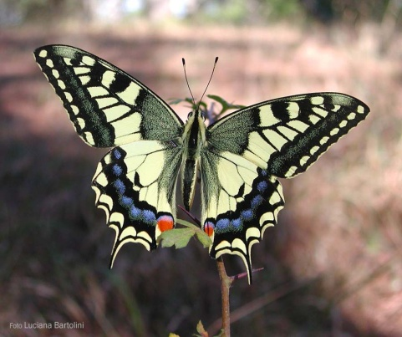
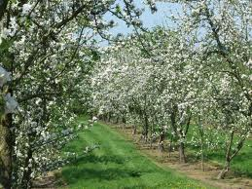
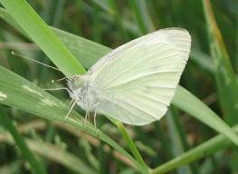
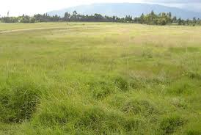
3. Tecniche di campionamento di insetti
La probabilità di osservazione deve essere simile fra le specie!
Intrinseca diversa osservabilità delle specie
Diversa osservabilità a seconda dell’habitat

Slide 19
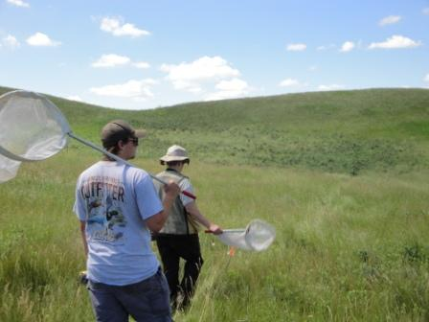
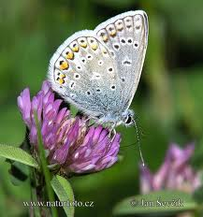
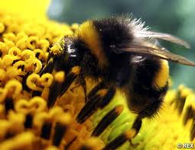
3. Tecniche di campionamento di insetti
Osservazione diretta
Problemi?

Slide 20
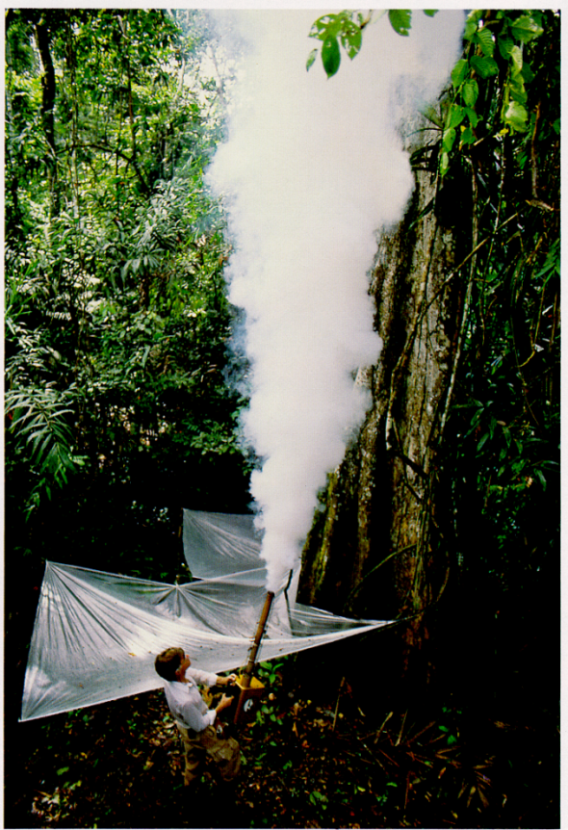
3. Tecniche di campionamento di insetti
Fogging
Problemi?

Slide 21
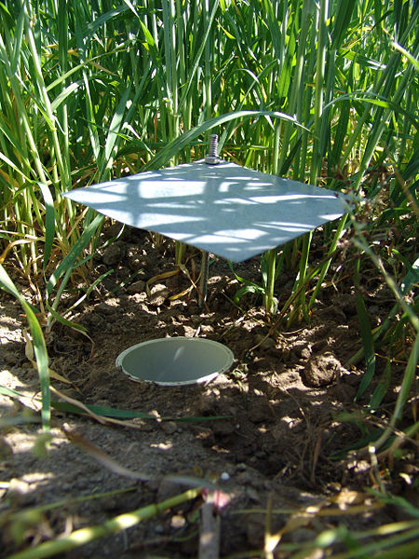
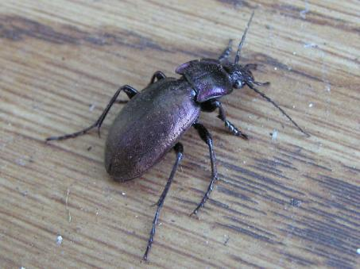
3. Tecniche di campionamento di insetti
Pitfall
Problemi?

Slide 22
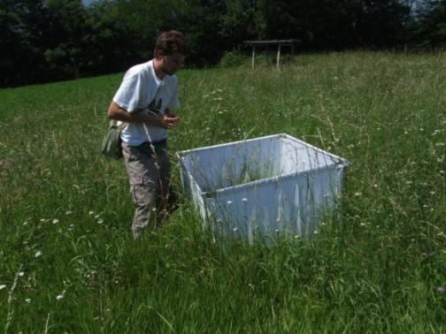
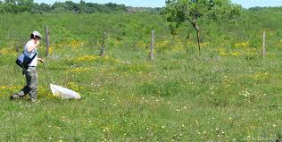
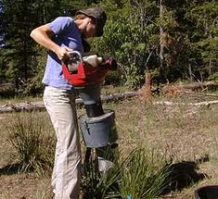
3. Tecniche di campionamento di insetti
In prateria...
Box quadrat
Sweep-netting
'Vortis'
Problemi?

Slide 23
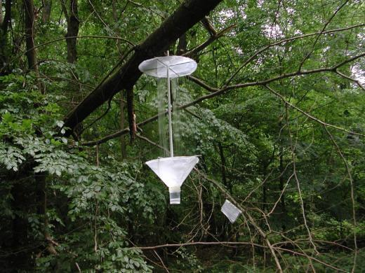
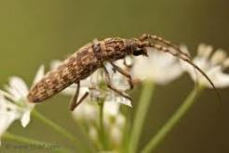
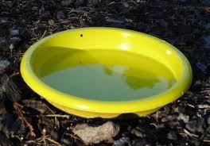
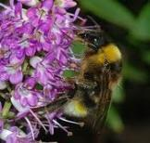
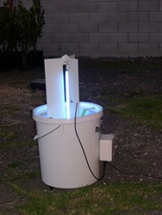
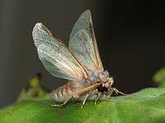
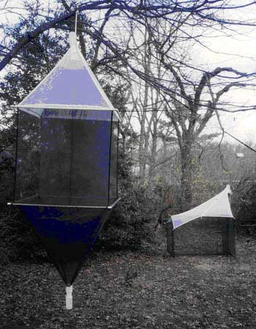
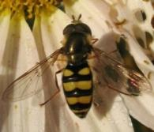
3. Tecniche di campionamento di insetti
Trappole che attirano
Trappole che intercettano
Pan traps
Luminose
Malaise

Slide 24
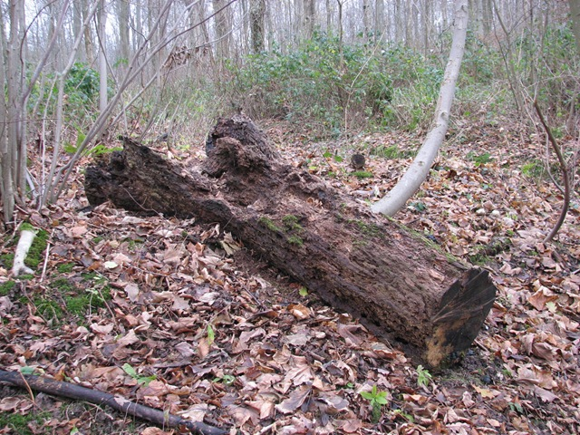
3. Tecniche di campionamento di insetti
Legno morto

Slide 25
3. Tecniche di campionamento di insetti
Trappole per catturare adulti
Netting

Slide 26
3. Tecniche di campionamento di vertebrati
Aumenta l’incertezza con l’aumentare della mobilità degli organismi

Slide 27
Caso di studio 1: Ortotteri in prateria
Ipotesi: Testare se frammenti di prateria abbandonati da più tempo ospitano comunità più povere di specie
Come organizzare il campionamento nello spazio e nel tempo per poter confrontare le varie communità?

Slide 28
Caso di studio 1: Ortotteri in prateria
Definire la scala spaziale: Quanti frammenti dobbiamo scegliere e dove?

Slide 29
Caso di studio 1: Ortotteri in prateria
Quale tecnica vogliamo utilizzare per campionare nel sito?
Pro e contro?
Box-quadrat
Osservazione in plot
Transetto

Slide 30
Caso di studio 1: Ortotteri in prateria
Ortotteri in prateria
- Densità dei punti?
Training 1
- Localizzazione dei punti?
Training 2
Training 3
Abbastanza punti per campionare l’intera communità?

Slide 31
Caso di studio 1: Ortotteri in prateria
Randomizzazione?

Slide 32
Caso di studio 1: Ortotteri in prateria
Replicazione nello spazio (quanti plot?)
Replicazione nel tempo (quante volte campionare?)
Tempo

Slide 33
Caso di studio 1: Ortotteri in prateria
La scelta dell’epoca in cui campionare dipende dal gruppo che stiamo studiando e dalle condizioni ambientali
Dobbiamo avere un’intensità di campionamento sufficiente per catturare un pool significativo di specie
Esempi:
Piante: 1 volta
Ortotteri: 2-3 volte l’anno
Lepidotteri diurni: 3-5 volte l’anno
Lepidotteri notturni : ogni due settimane

Slide 34
Caso di studio 1: Ortotteri in prateria
3. Standardizzazione!
Stessa superficie campionata (Numero di plot uguali per sito)!
Stesse condizioni e stesso tempo speso in ogni sito!

Slide 35
Dati di comunità
Campionamento
 | Sito 1 | Sito 2 | Sito 3 | …
Specie A | 1 | 0 | 0
Specie B | 2 | 0 | 0
Specie C | 7 | 0 | 0
Specie D | 9 | 71 | 0
Specie E | 23 | 49 | 143
Specie F | 7 | 0 | 0
Specie G | 15 | 0 | 0
Specie H | 76 | 74 | 7
… | 1 | 1 | 42
Presenza/assenza
o
abbondanza
Come misurare la biodiversità a partire da questi dati?

Slide 36
Caso di studio 2
Ipotesi: qual è il tipo di gestione (taglio raso vs. taglio saltuario) che assicura la maggiore diversità lichenica in pecceta?
Provate a sviluppare un sampling design adeguato

Slide 37
Sampling

